Slide 1


Chào mừng các em đến với tiết Tiếng Việt - Lớp 2
Bản quyền thuộc về: FB Hương Thảo
Notes:
Bài giảng thiết kế bởi: Hương Thảo - tranthao121006@gmail.com

Slide 2


  Tiết 4

Slide 3


Nói và nghe

Slide 4


Nghe kể chuyện
Cậu bé ham học
Notes:
4

Slide 5
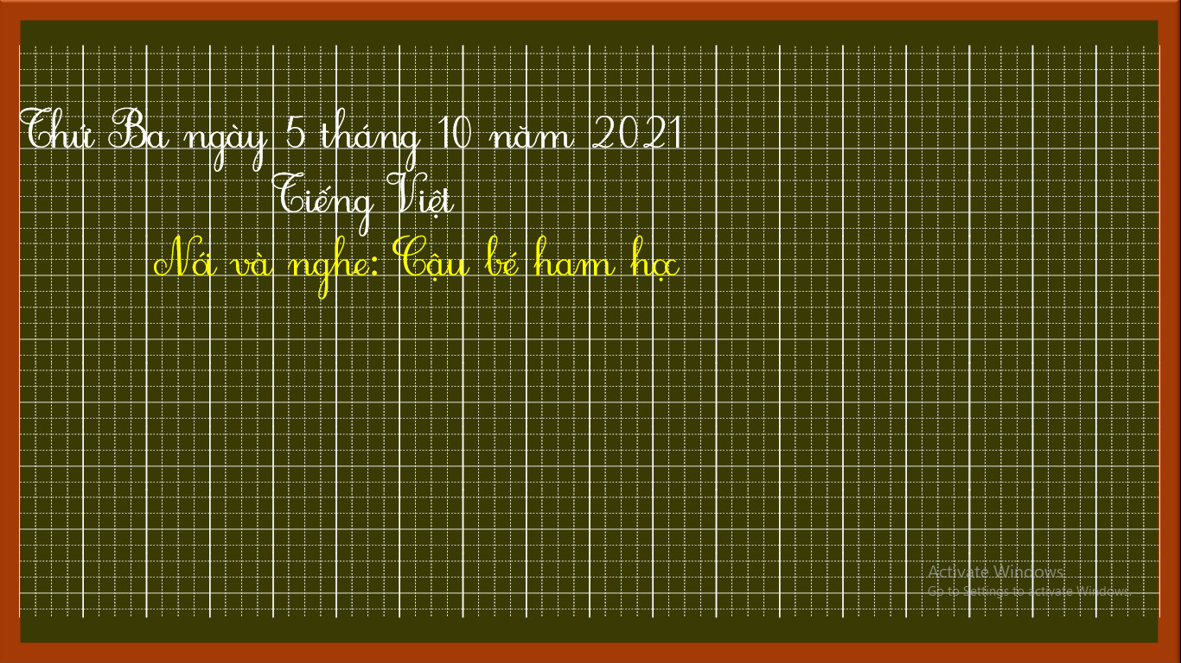

Slide 6
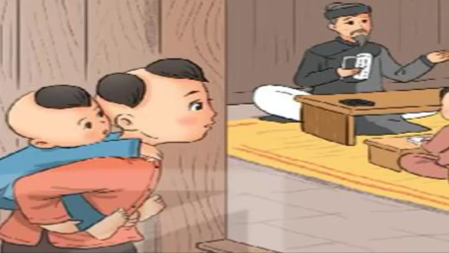

Slide 7
Kể lại chuyện theo tranh
Notes:
7

Slide 8
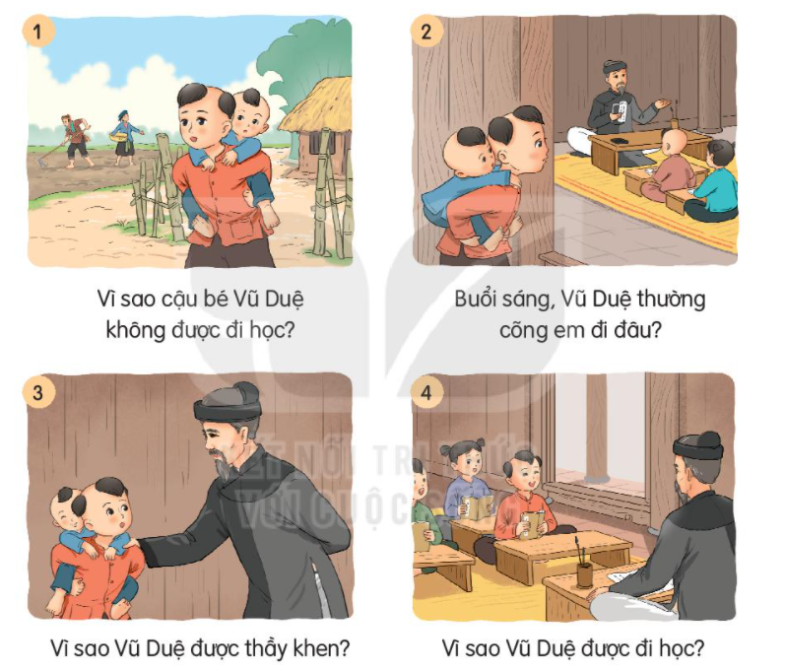

Slide 9

Cùng bạn
Trả lời câu hỏi kể chuyện theo tranh qua trò chơi
“Hộp quà bí ẩn”
Notes:
9

Slide 10









Notes:
Cách chơi: Bấm vào thân hộp quà -> Xuất hiện câu hỏi, nhấp chuột để xuất hiện câu trả lời. Nhấp vào nắp hộp quà để tặng con một tràng vỗ tay. Bấm “Go home” để trờ về hộp quà tiếp theo và làm tương tự như trên.

Slide 11

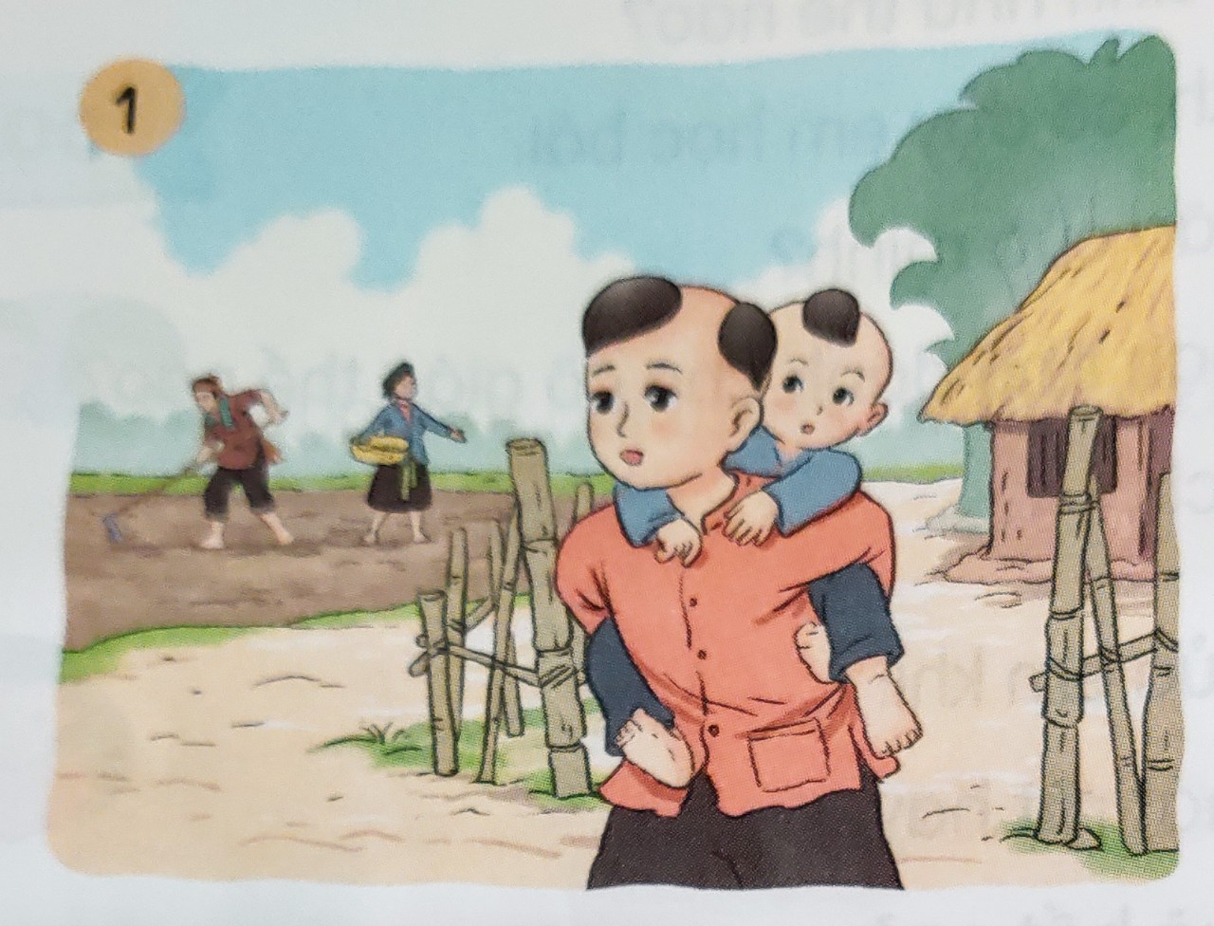







Vì sao cậu bé Vũ Duệ không được đi học?
Cậu bé Vũ Duệ không được đi học vì cậu là con nhà nghèo, bố mẹ không có tiền cho đi học, phải ở nhà trông em.
GO HOME
You are given 3 candies

Slide 12
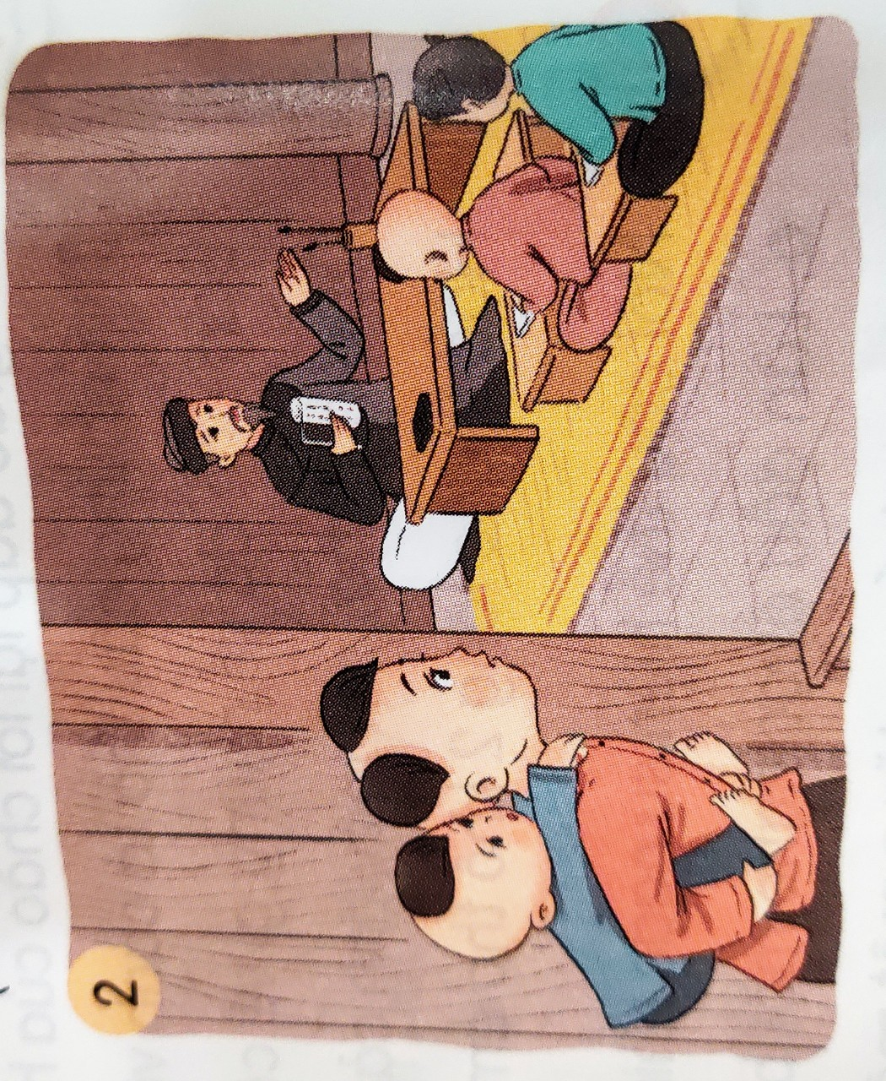
Buổi sáng Vũ Duệ thường cõng em đi đâu?
Vũ Duệ cõng em đứng ở ngoài hiên, chăm chú nghe thầy giảng bài.
You are given 5 candies
GO HOME

Slide 13
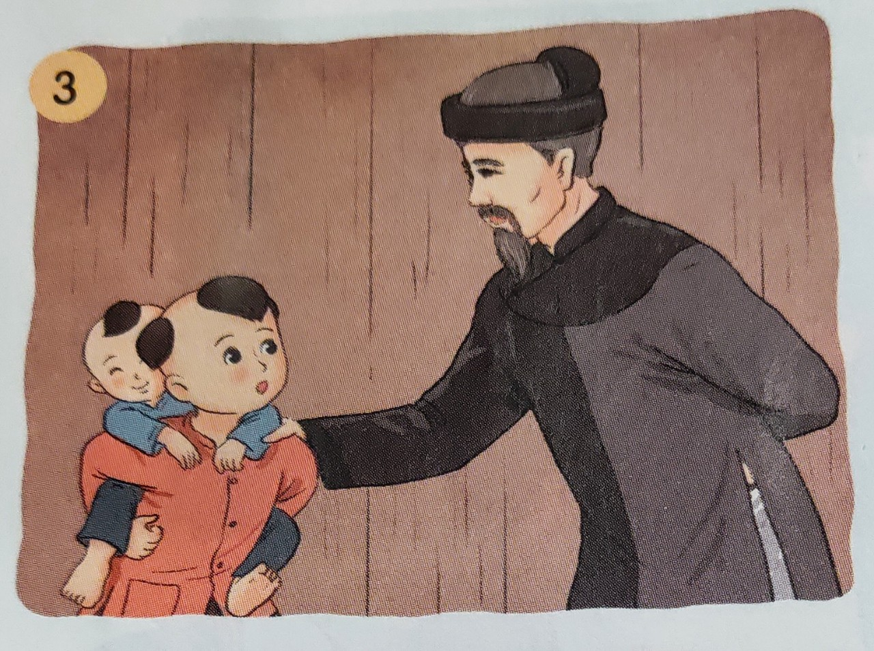

Vì sao Vũ Duệ được thầy khen?
Vũ Duệ được thầy khen vì cậu có tinh thần chăm học.
You are given 7 candies
GO HOME

Slide 14
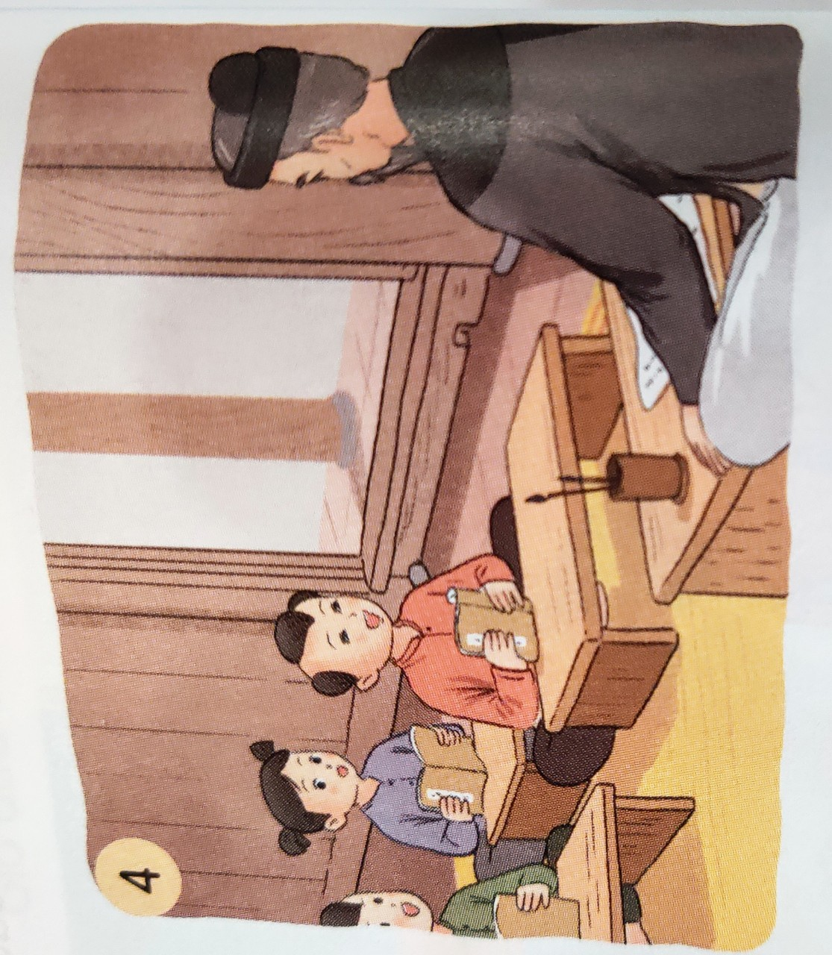
Vì sao Vũ Duệ được đi học?
Thầy đồ thương hoàn cảnh khó khăn và sự ham học của Vũ Duệ nên cho Vũ Duệ vào học.
You are given 2 candies
GO HOME

Slide 15
2. Chọn kể 1 – 2 đoạn của câu chuyện theo tranh.
Cậu bé ham học

Slide 16



Thời gian 5 phút
Cậu bé ham học
Notes:
16

Slide 17

Qua câu chuyện, em học được điều gì?
Notes:
17

Slide 18
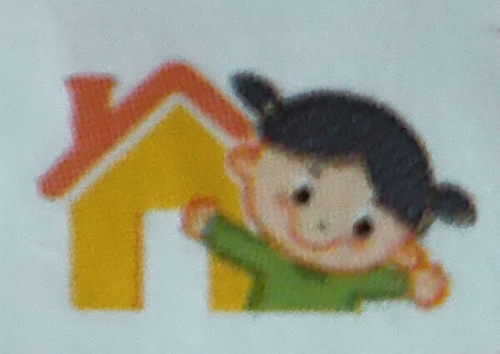
Kể cho người thân về cậu bé Vũ Duệ trong câu chuyện
Cậu bé ham học.
Notes:
18

Slide 19

Củng cố bài học

